Slide 1
Отчёт за июнь 2024 года о выполненных работах по благоустройству и текущему ремонту

Slide 2
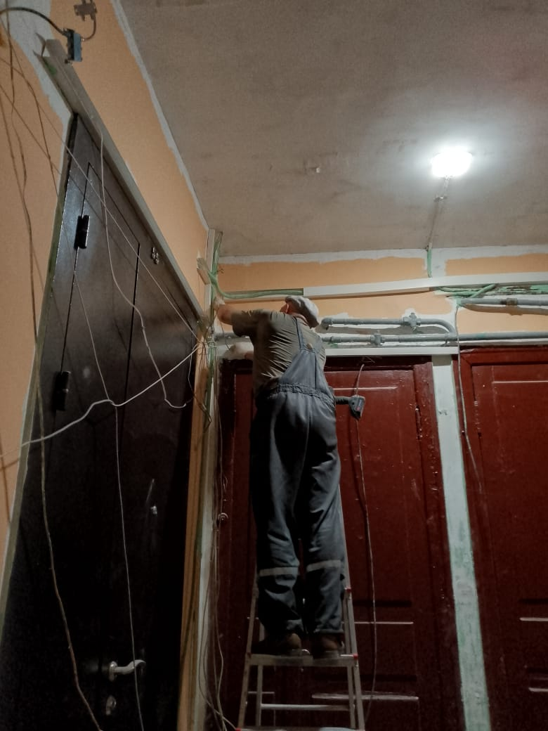
Текущий ремонт Косметический ремонт парадной № 5 по ул. Смоленская д.1

Slide 3
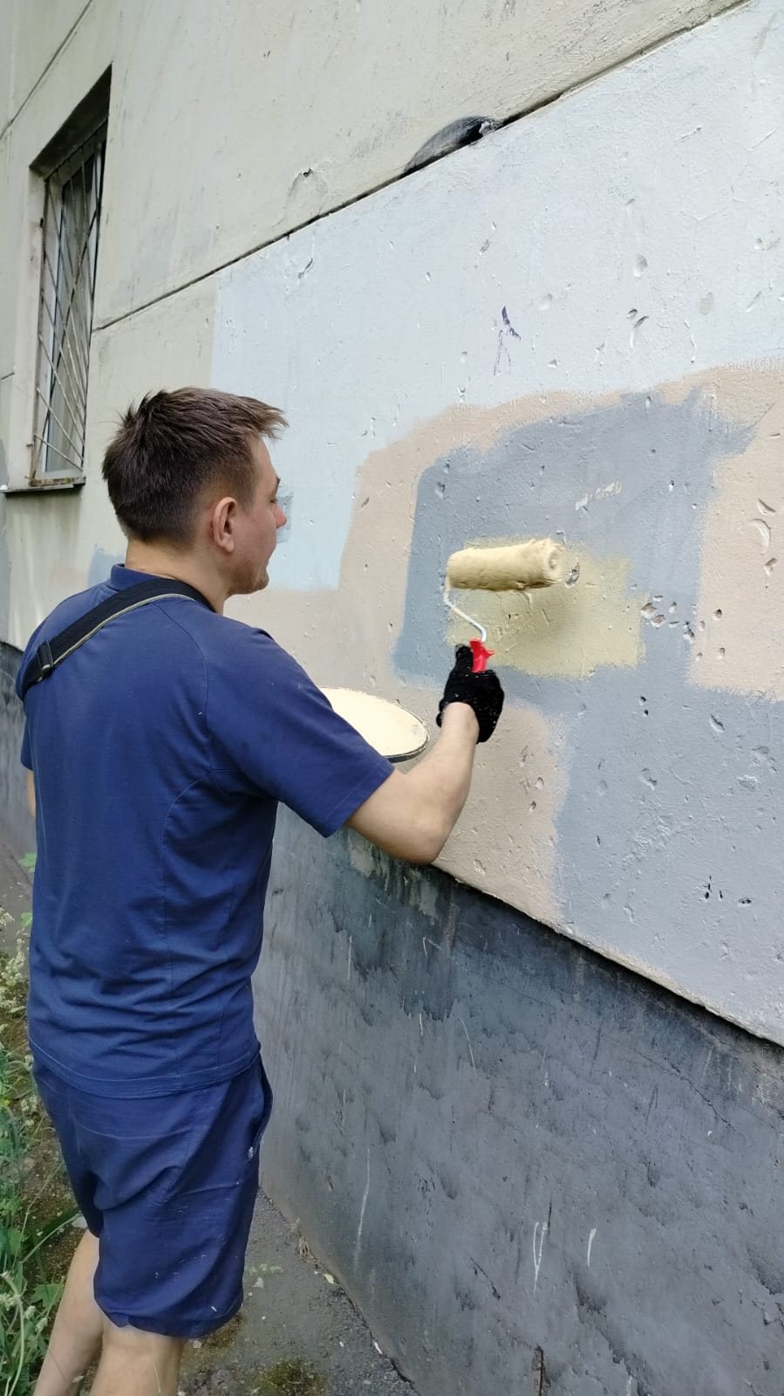
Текущий ремонт Устранение граффити по ул. Костюшко д.32

Slide 4
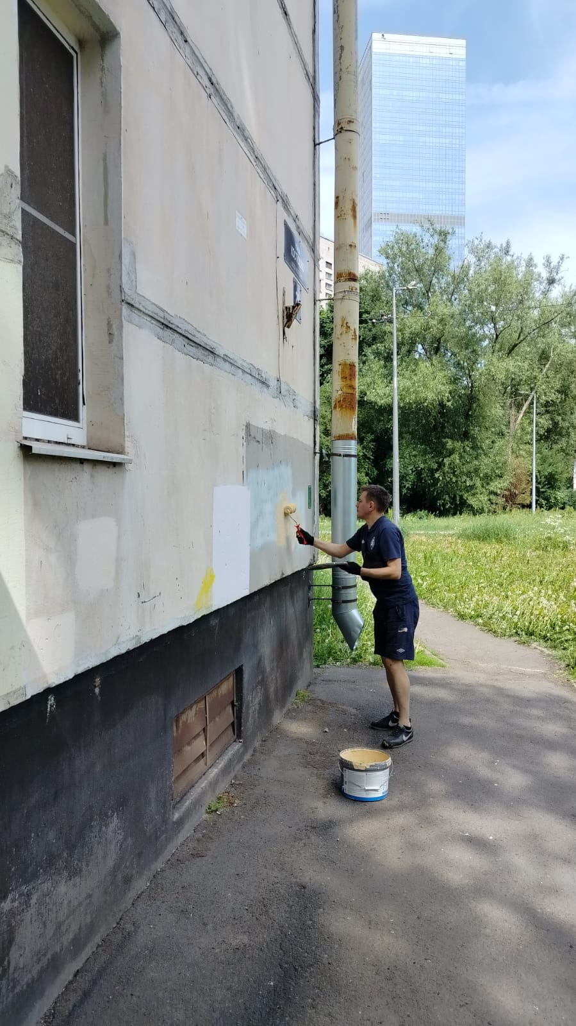
Текущий ремонт Устранение граффити по ул. Костюшко д.28

Slide 5
Текущий ремонт Устранение граффити по ул. Краснопутиловская д.98

Slide 6
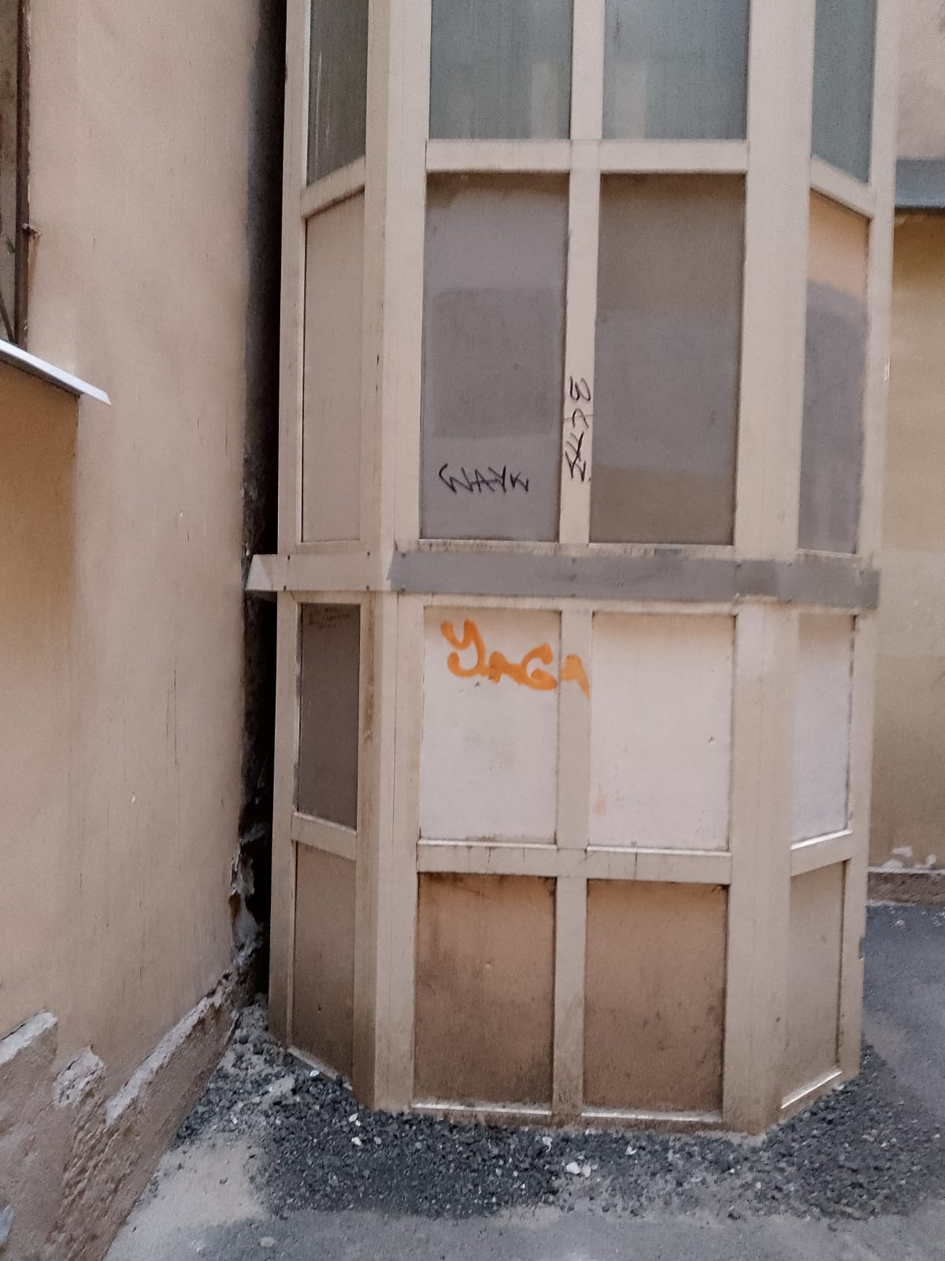
Текущий ремонт Устранение граффити по ул. Смоленская д.3/5

Slide 7
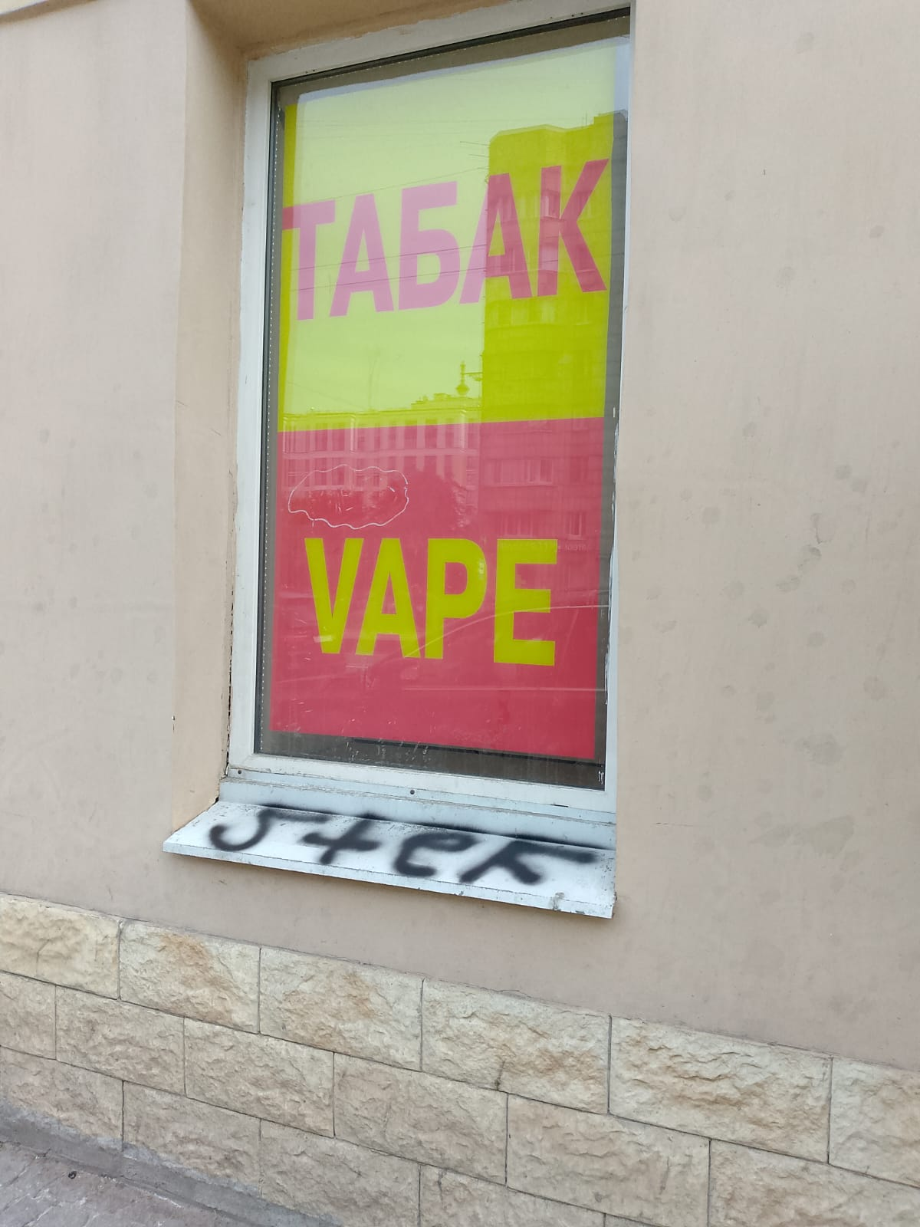
Текущий ремонт Устранение граффити по Московскому пр. д.78

Slide 8
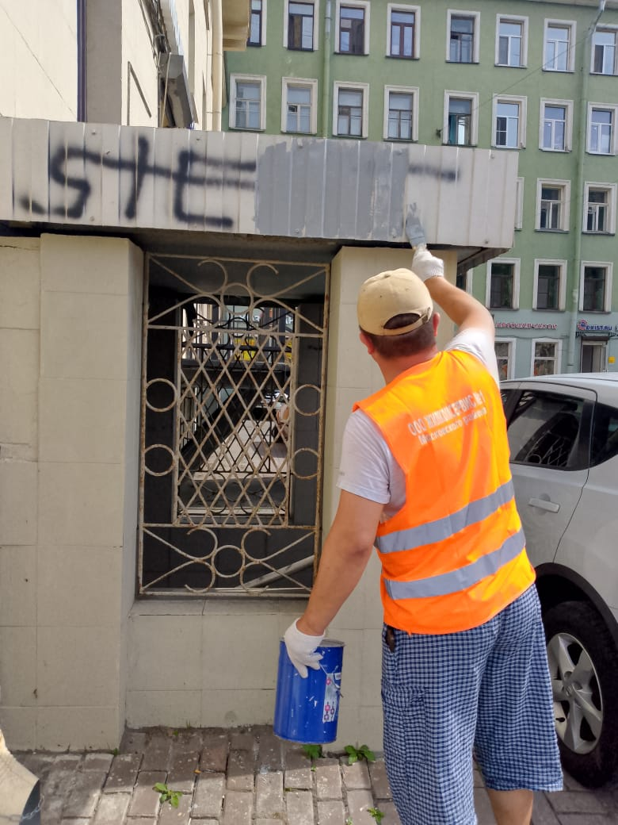
Текущий ремонт Устранение граффити по Московскому пр. д.64

Slide 9
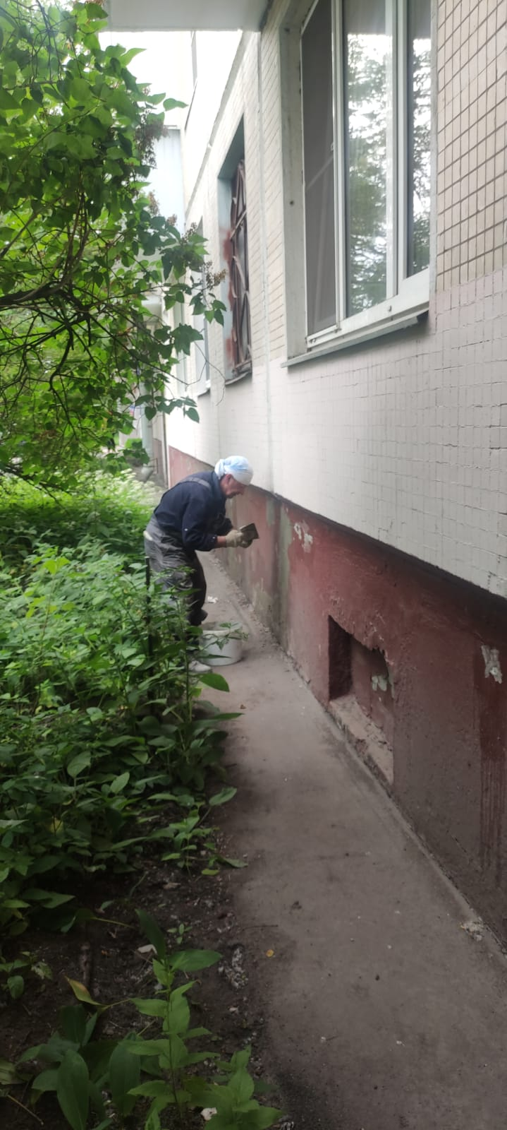
Текущий ремонт Ремонт цоколя Витебский пр. д.23, к.1

Slide 10
Содержание общего имущества Влажная уборка парадных
Ленсовета д.42
Ленсовета д.57
Ленсовета д.87
Витебский д.83
Дунайский д.24
Дунайский д.26/77

Slide 11
Содержание общего имущества Влажная уборка парадных
Костюшко д.28
Киевская д.24/22
Звёздная д.22
Ленсовета д.44
Звёздная д.4
Космонавтов пр. д.70

Slide 12
Содержание общего имущества Влажная уборка парадных
Московское ш. д.2
Краснопутиловская д.98
Костюшко д.26
Орджоникидзе д.15
Орджоникидзе д.30
Орджоникидзе д.63

Slide 13
Содержание общего имущества Влажная уборка парадных
Пулковская д.2/1
Пулковская д.7
Дунайский 26/77
Киевская д.12
Космонавтов д.82
Космонавтов д.64

Slide 14
Содержание общего имущества Влажная уборка парадных
Костюшко д.26
Краснопутиловская д.106
Ленсовета д.91
Ленсовета д.47
Московский д.220
Московское ш. д.5

Slide 15
Содержание общего имущества Влажная уборка парадных
Орджоникидзе д.26
Орджоникидзе д.27
Пулковская д.2/1
Алтайская д.17
Пулковская д.19
Московское ш. д.14/1

Slide 16
Содержание общего имущества Мытьё окон
Витебский д.29/2
Московский д.220
Взлётная д.11
Звёздная д.22
Ленсовета д.70
Ленсовета д.87

Slide 17
Содержание общего имущества Мытьё окон
Московский д.86
Типанова д.17
Московское ш. д.14/1
Московское ш. д.16/2
Московское ш. д.16/1

Slide 18
Покос травы
Космонавтов д.82
Ленсовета д.42
Московский д.98
Витебский д.49/1
Космонавтов д.28/2
Орджоникидзе д.63

Slide 19
Покос травы
Витебский д.29/2
Витебский д.47/5
Витебский д.65
Киевская д.18
Космонавтов д.64
Космонавтов д.75

Slide 20
Помывка фасада и придомовой территории
Витебский д.63
Ленсовета д.40
Типанова д.16
Звёздная д.14
Орджоникидзе д.30
Витебский д.87/1

Slide 21
Помывка фасада и придомовой территории
Космонавтов д.90
Космонавтов д.70
Космонавтов д.30/4
Космонавтов д.74
Орджоникидзе д.40/59
Космонавтов д.48/4

